Slide 1
2017학년도 1학기
컴퓨팅 사고와 문제 해결 I
Lecture Note #02
2017년 1학기
조용주
ycho@smu.ac.kr

Slide 2
강의 목표
하드웨어와 소프트웨어의 이해
소프트웨어 분류 및 용어 이해
컴퓨팅 기술의 이해
프로그래밍 언어

Slide 3
소프트웨어를 받쳐주는 컴퓨터 하드웨어 구성
컴퓨터는 하드웨어와 소프트웨어의 조합으로 구성됨
하드웨어
컴퓨터에서 사용되는 하드웨어는 컴퓨터 본체와 그에 따른 기기들을 모두 지칭함
컴퓨터는 기본적으로 5개 부분으로 이루어져 있음
입력과 출력 장치, 중앙처리 장치, 주기억 장치, 보조기억 장치
컴퓨터 본체
가장 중요한 장치로 컴퓨터의 소프트웨어가 동작하는 기기
모든 일은 컴퓨터 본체에서 이뤄짐

Slide 4
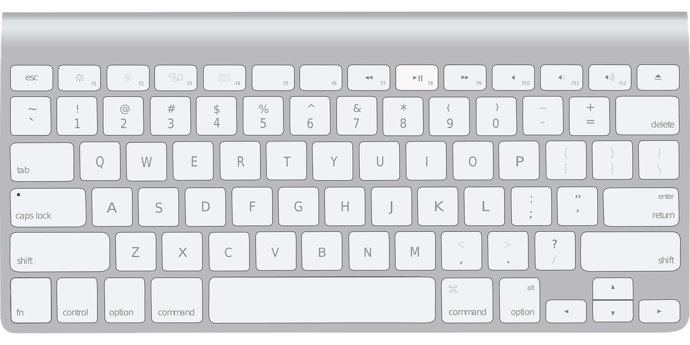

입출력 장치
입력 장치는 키보드, 마우스, 스캐너, 터치 패드, 바코드 등
사용자가 원하는 것을 컴퓨터에 전달함
키보드는 사용자가 어떤 키를 눌렀는지 컴퓨터 본체에 알리는 것
마우스나 터치패드(트랙패드)는 화면상에서 마우스의 위치를 나타내는 화살표가 어느 방향으로 얼마나 이동했는지 컴퓨터 본체에 알려주는 역할
컴퓨터 본체에 명령과 정보를 입력하는 장치이기 때문에 입력장치라 함

Slide 5

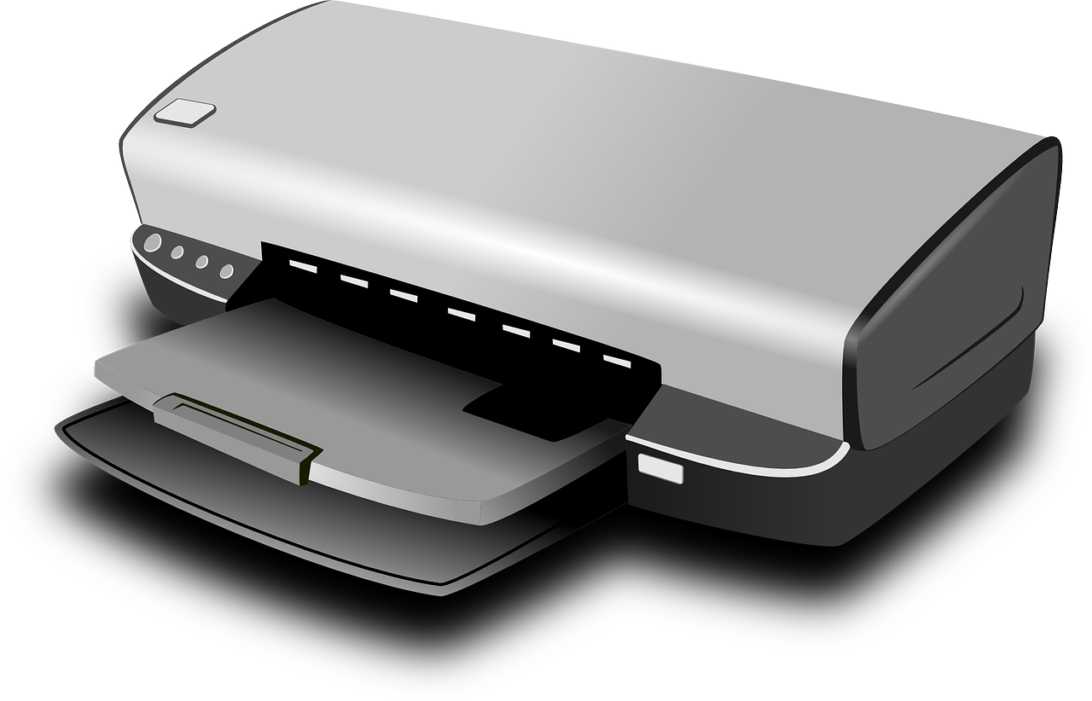
입출력 장치
출력 장치는 프린터, 모니터, 사운드 카드, 3D 프린터 등
모니터
키보드나 마우스를 이용해서 컴퓨터에 뭔가 지시를 내리면, 컴퓨터는 그 지시에 따라 동작하며 그 결과를 모니터나 프린터 같은 출력 장치를 통해 사용자에게 전달함
모니터는 화면에 작은 점들을 발광시켜 문자나 이미지를 표시함
어떤 점을 어떻게 발광시킬지 여부는 컴퓨터 본체가 명령하며, 모니터가 자체적으로 고려하는 것은 아님

Slide 6
컴퓨터 본체를 구성하는 부품
기억장치
출력장치
USB 메모리
외장 HDD
메모리
HDD
SSD
모니터
프린터
컴퓨터 본체
CPU
마우스
키보드
스캐너
입력장치

Slide 7
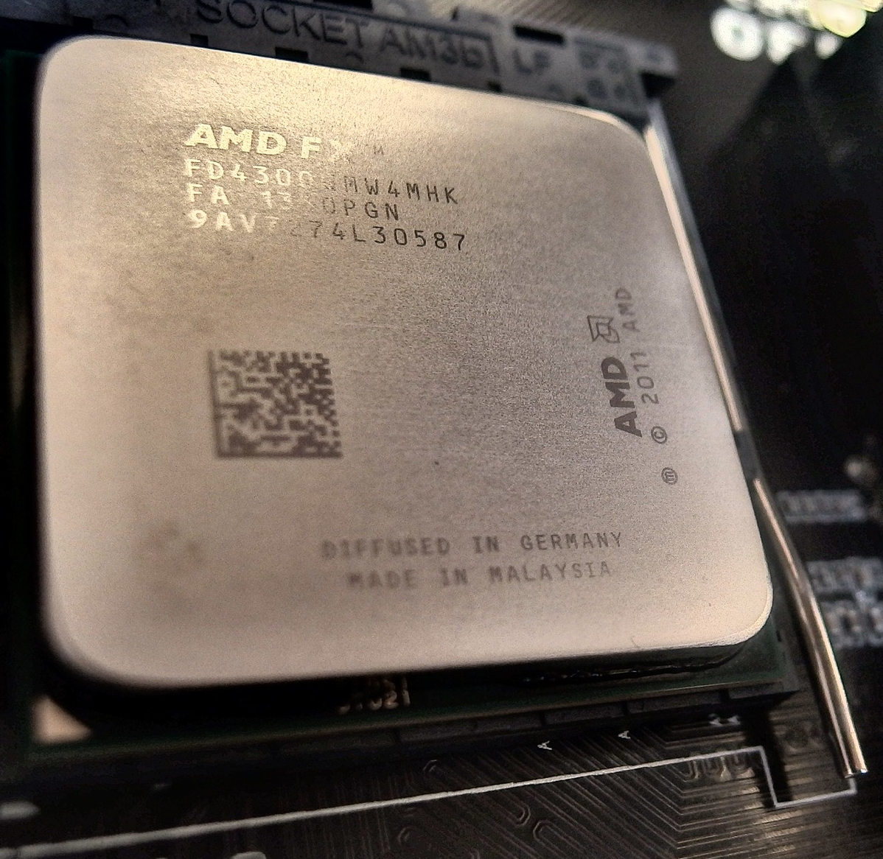
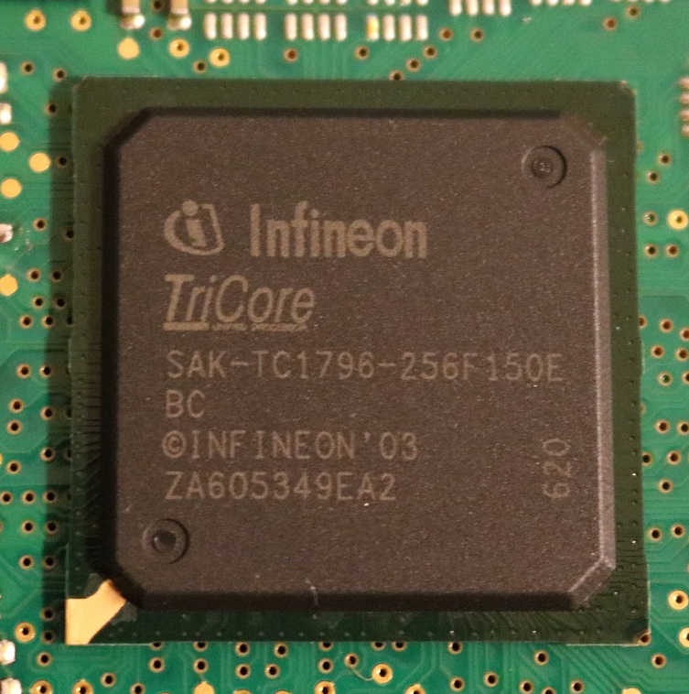
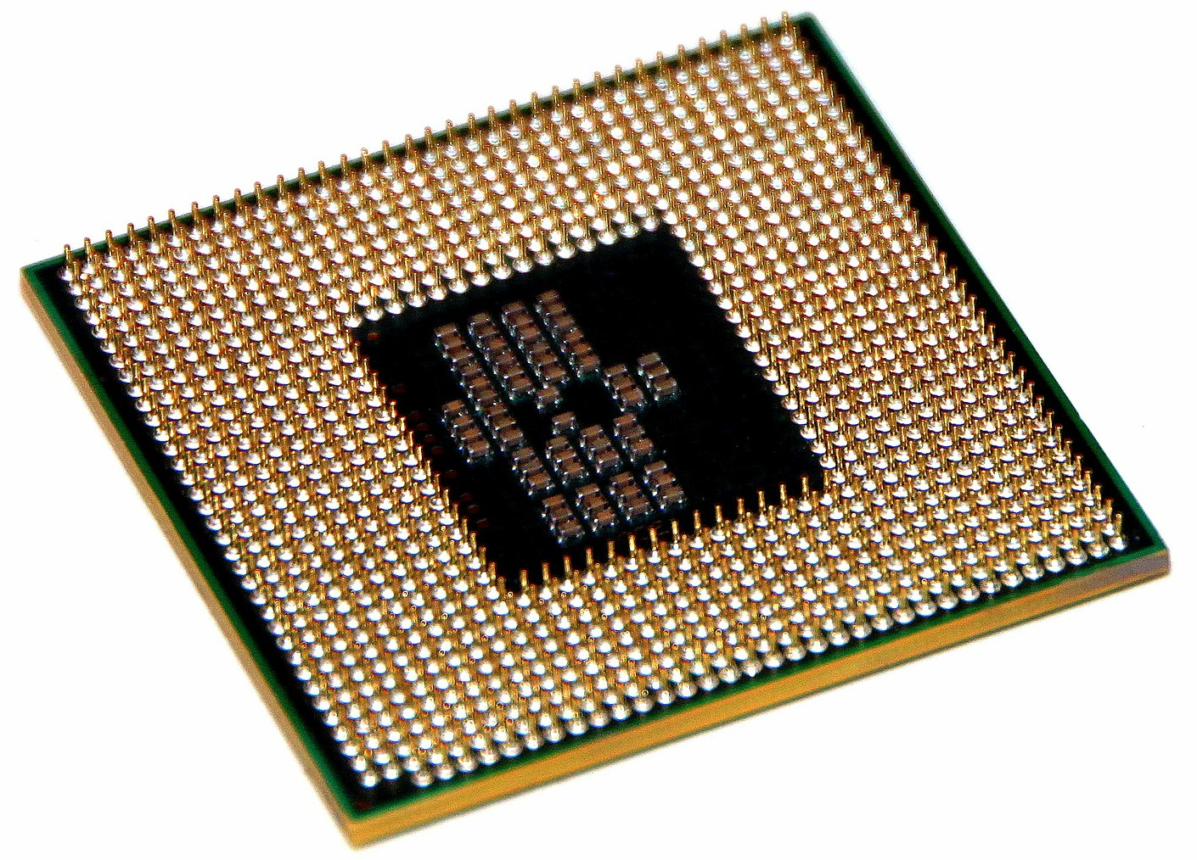
중앙연산처리 장치(CPU 또는 프로세서)
중앙처리 장치는 컴퓨터의 두뇌에 해당함
통상 CPU (Central Processing Unit)라고 부름
CPU가 하는 일은 주로 입력장치로부터 정보를 건네받아, 그 정보를 사용해서 처리하고, 결과를 출력장치를 통해 사용자에게 전달하는 것
다시 말해 소프트웨어를 구성하는 명령어들을 실행시키는 장치

Slide 8
중앙연산처리 장치(CPU 또는 프로세서)
컴퓨터를 살 때 코어 2 듀오/쿼드 (Core 2 Duo/Quad), 셀레론(Celeron), AMD 라이젠, 애슬론(Athlon), 인텔 코어 i3/i5/i7, 펜티엄(Pentium) 등을 본 적이 있다면 이것들은 모두 CPU의 이름
또한 2GHz 또는 3GHz라는 숫자를 본 적이 있다면, 이것은 클럭 주파수라고 불리는 것으로 CPU가 1초에 몇 번 동작하는 지를 나타냄
즉 클럭 주파수가 값이 큰 CPU일수록 일처리가 빠른 컴퓨터로 생각해도 무방함
클럭주파수를 높이면 소비전력이 증가하고 발열량이 높아지므로, 하나의 물리적인 패키징 안에 복수의 CPU를 탑재함으로써 연산 속도를 높이는 구조가 나옴. 이를 멀티 코어 CPU라고 함

Slide 9
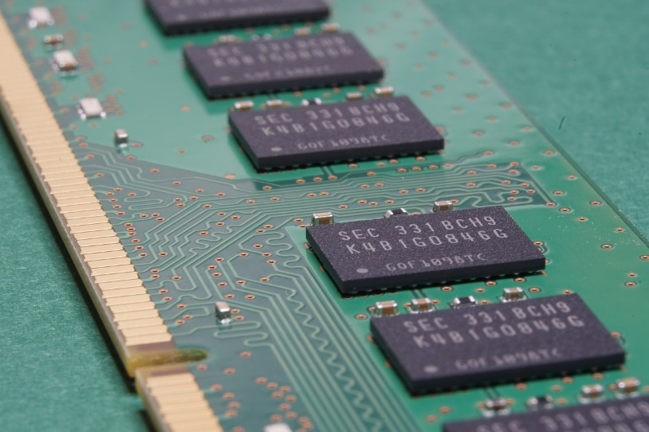
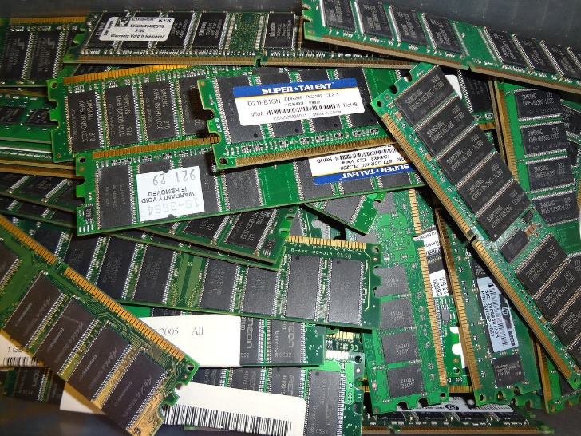
주 기억장치 (Primary Memory)
컴퓨터 내에서 기억을 담당
통상 메모리(memory) 또는 램(RAM) 라고 불리는 기억 장치
실행중인 프로그램이나 처리중인 데이터를 나열해 놓은 작업대라고 가정하면 됨
일반적으로 휘발성으로 만들어지며 컴퓨터 전원(전기)이 사라지면 모든 내용이 사라짐

Slide 10
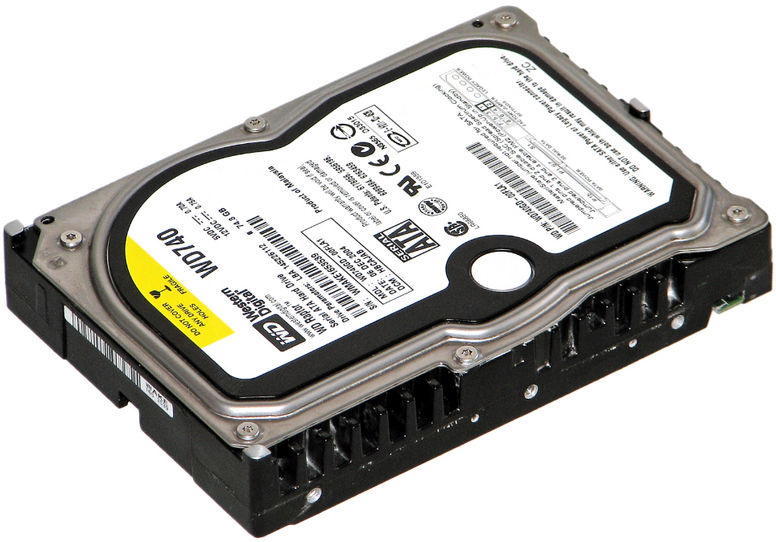
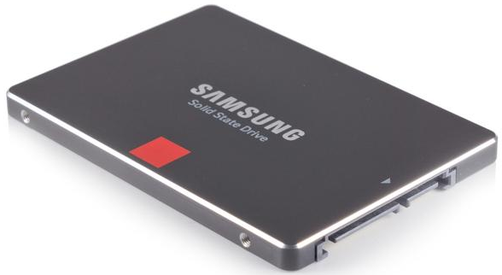
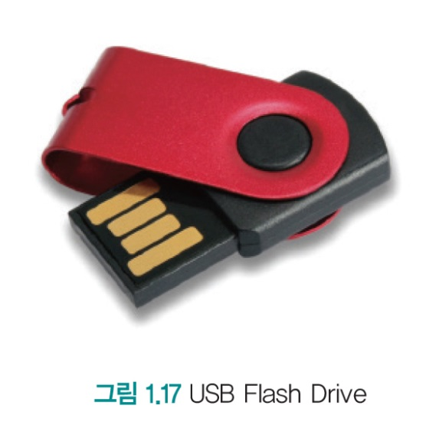
보조 기억장치(Secondary Memory)
휘발성인 주 기억장치를 보완하기 위해 만들어짐
컴퓨터의 전원이 끊어져도 기억장치에 있는 내용이 보존됨
일반 데스크톱 컴퓨터나 노트북에서는 하드 디스크 (Hard Disk Drive), SSD (Solid State Drive) 등이 있고, 휴대폰에서는 주로 플래쉬 메모리가 사용됨
하드 디스크
SSD

Slide 11
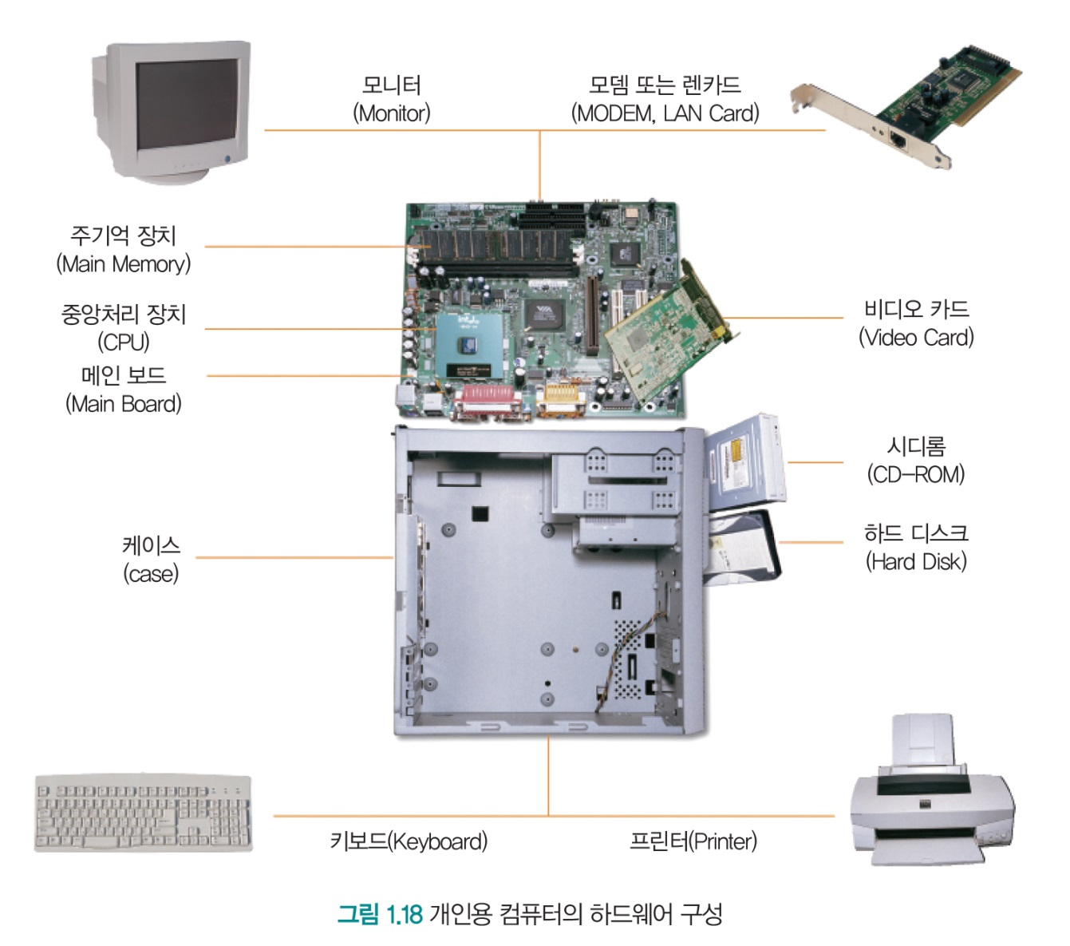
개인용 컴퓨터의 하드웨어 구성

Slide 12
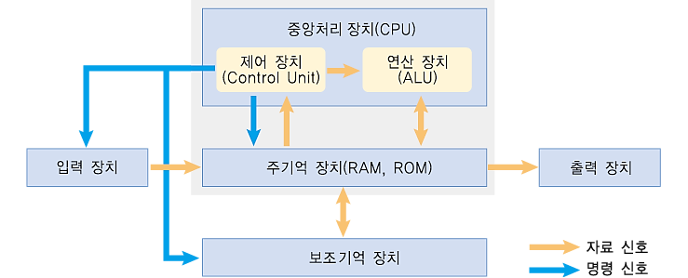
컴퓨터 하드웨어 구성

Slide 13
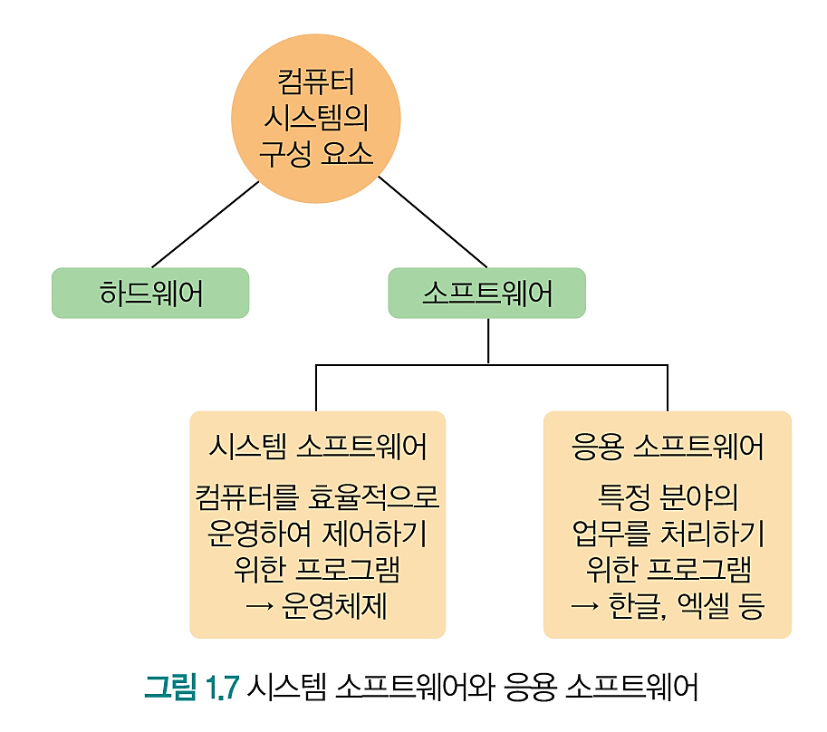
1.1.2 소프트웨어의 여러 가지 분류
바이오스 또는 UEFI (하드웨어? 소프트웨어?)
소프트웨어는 다음의 2가지로 분류
시스템 소프트웨어(system software)
컴퓨터 시스템을 가동시키는데
필수적인 운영체제 등
응용 소프트웨어(applications software)
문서작성이나 게임 등 특정 분야의
업무 처리에 사용됨

Slide 14
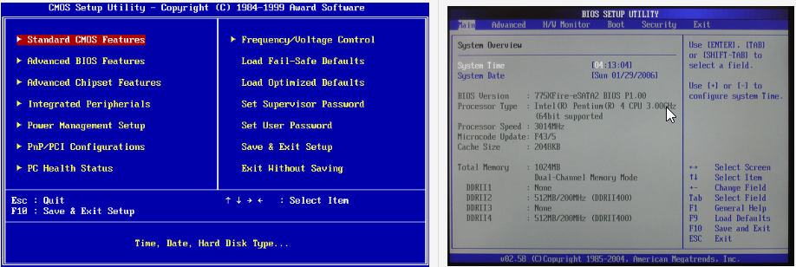
바이오스 (BIOS-Basic Input/Output System)
컴퓨터를 움직이는데 필요한 프로그램 중에 BIOS라는 것이 있음
컴퓨터의 전원을 켰을 때 가장 먼저 동작하는 것이 BIOS
바이오스가 하는 일
컴퓨터를 구성하는 장치(메모리나 하드 디스크) 등에 문제가 없는지 조사
컴퓨터에 접속되어 있는 입출력 장치(키보드나, 마우스, 모니터 등)를 사용할 수 있도록 해줌
운영체제를 실행
바이오스는 컴퓨터 안에 있는 ROM(Read Only Memory)이라는 특수 장치에 내장되어 있음. ROM은 전원을 꺼도 내용이 사라지지 않는 특별한 기억장치
Award/Ami 바이오스
출처: 나무위키

Slide 15
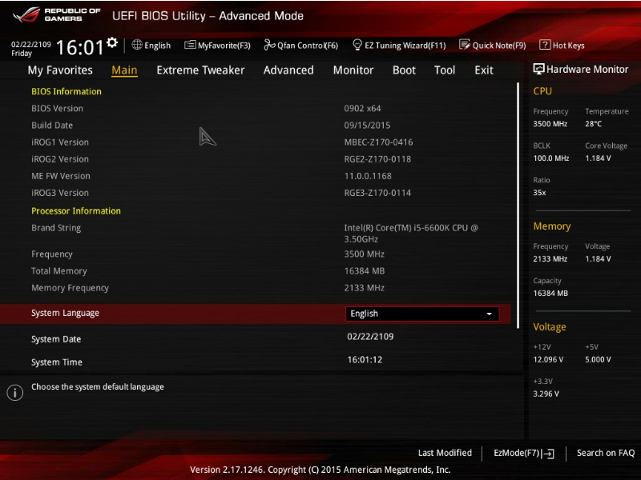
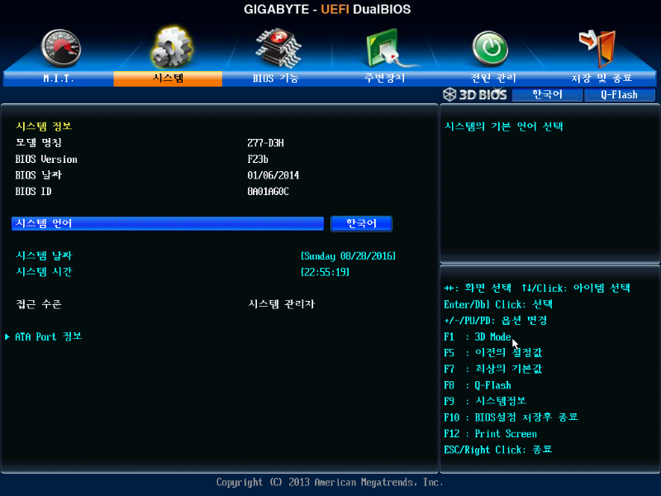
UEFI (Unified Extensible Firmware Interface)
바이오스를 대체하는 펌웨어 규격
최근에 만들어지는 컴퓨터는 모두 UEFI를 사용하고 있음
하는 일은 바이오스와 비슷함
출처: 나무위키
ASUS MAXIMUS VIII의 UEFI 화면
Gigabyte GA-Z77-D3H의 UEFI 화면

Slide 16
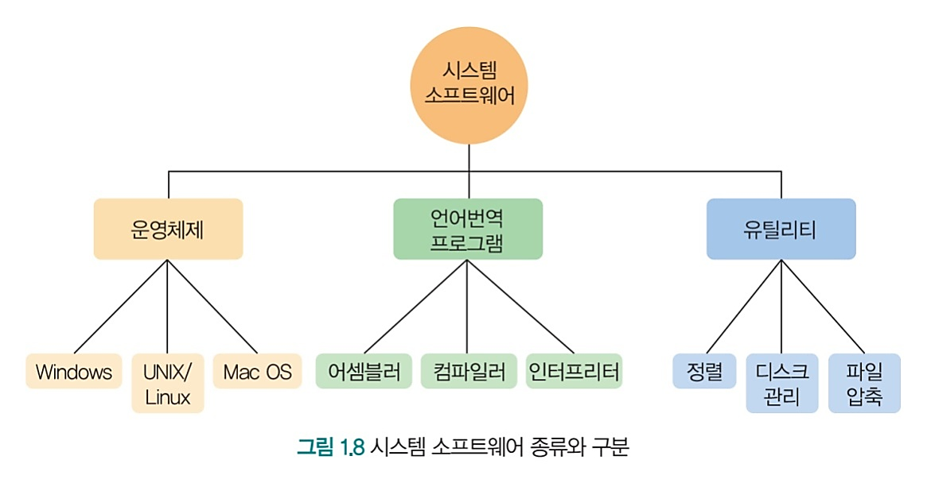
시스템 소프트웨어
컴퓨터 시스템들을 효율적으로 작동시킬 수 있는 프로그램
사용자가 편리하게 컴퓨터를 사용할 수 있도록 도와줌
운영체제, 언어번역 프로그램, 유틸리티의 3가지로 분류됨
대표적인 것은 운영체제(Operating System: OS)
하드웨어와 응용 소프트웨어 사이에 위치, 컴퓨터 자원 관리
모든 응용프로그램들이 공통적으로 사용하는 기능들은 운영체제에서 제공 (예: 키보드/마우스 처리 )

Slide 17
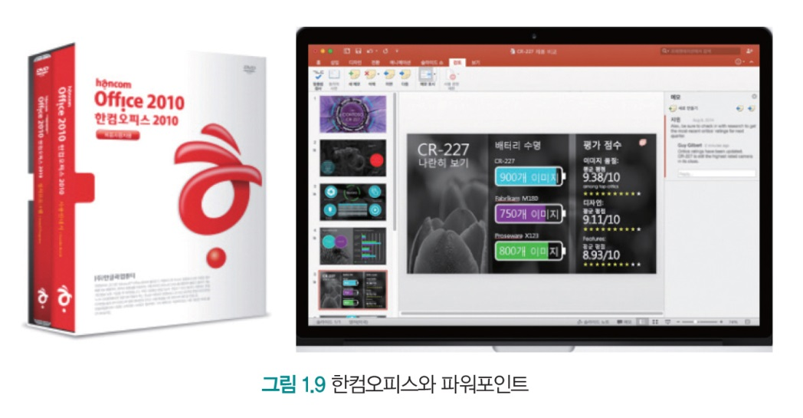
응용 소프트웨어
응용 소프트웨어는 운영체제 위에서 작동되는 소프트웨어
워드프로세서, 엑셀, 파워포인트, 스프레드시트, 데이터베이스 관리, SAS, 동영상 플레이어, 각종 게임 등 수없이 많음
줄여서 어플리케이션(application), 어플 또는 앱(app)
스마트폰에서 작동되는 앱의 수가 급증하고 있는 추세
일반적으로 프로그램을 만든다고 하면 애플리케이션을 만드는 것임

Slide 18
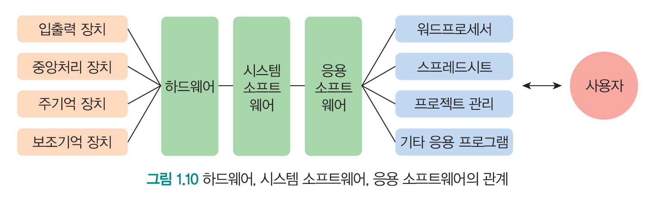
하드웨어, 시스템 및 응용 소프트웨어

Slide 19
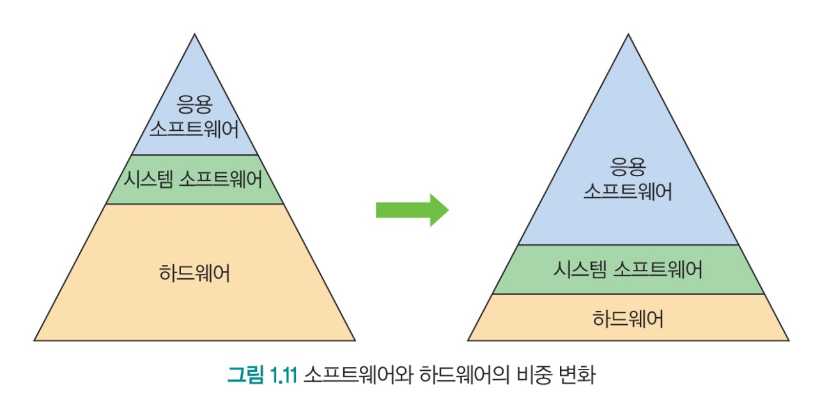
소프트웨어와 하드웨어의 비중 변화
컴퓨터가 개발된 초창기에는 하드웨어가 큰 비중을 차지했음
최근에는 하드웨어의 비중이 크게 감소
응용 소프트웨어의 비중이 점차 커지고 있음

Slide 20
운영체제 (Operating System)
운영체제는 시스템 소프트웨어의 일종
컴퓨터를 지휘하고 관리하는 프로그램으로 통상 OS라고 함
사용자가 컴퓨터 시스템 이용을 편리하게 이용할 수 있도록 해주고, 하드웨어를 효율적으로 관리
운영체제의 목표
컴퓨터를 쉽게 사용할 수 있는 편리한
인터페이스(interface)를 제공
수행 중인 프로그램들의 효율적 운영
입출력에서 보조적인 기능 수행
오류가 발생할 경우 오류를 원활하게 처리

Slide 21
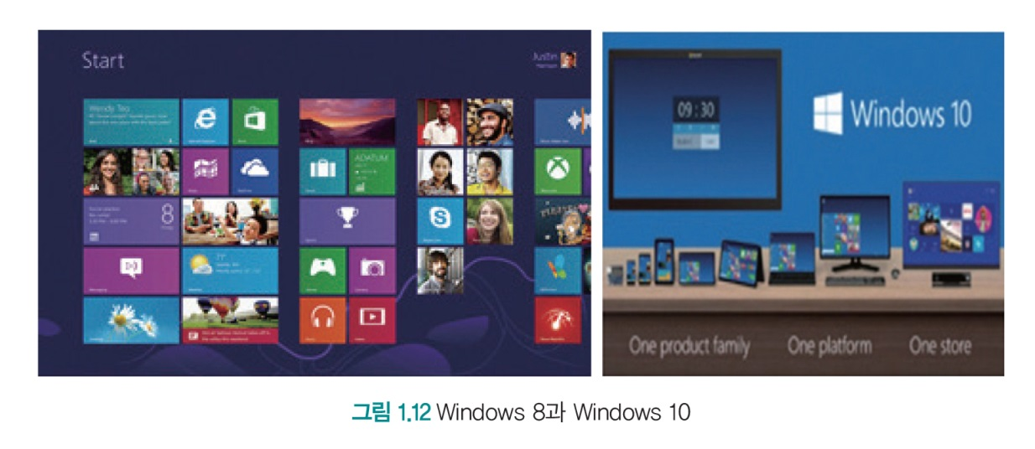
운영체제의 목표
개인용 컴퓨터에는 Windows XP, Windows 7, Windows 8, Windows 10, MacOS, Linux 등
최근 스마트폰을 위한 모바일 운영체제가 도입됨
구글의 안드로이드(Android), 애플의 아이오에스(iOS), 삼성의 타이젠 등

Slide 22
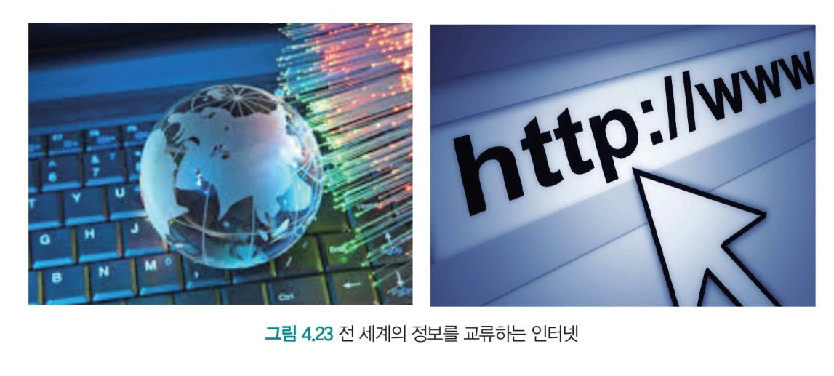
4.3 네트워크와 지능형 소프트웨어
4.3.1 인터넷의 활용과 이용 현황
인터넷
수많은 컴퓨터들이 연결되어 있는 네트워크들의 집합체
컴퓨터는 IP(Internet Protocol)란 고유의 주소 가짐
전화선, 케이블, 인공위성 등의 통신 수단으로 서로 연결
인터넷을 통해 언제 어디서나 필요한 정보를 쉽게 획득

Slide 23

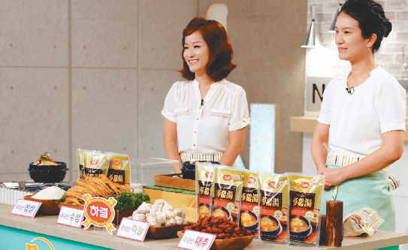
인터넷의 활용 사례
기업의 활용
예약 업무, 사이버 마켓, 인터넷 무역,
회사 홍보, 온라인 사원 모집 등
교육 기관의 활용
가상 교실, 가상 대학 등
가정에서의 활용
홈쇼핑, 홈뱅킹, 재택근무 등 다양한 분야

Slide 24
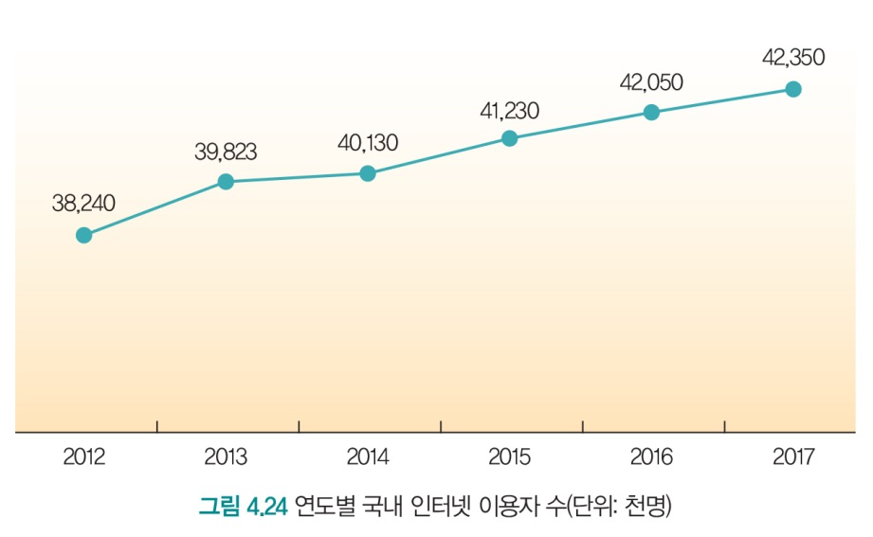
인터넷 이용자 현황
국내 인터넷 이용자 수와 그 추이는 2017년 말 기준 7세 이상의 인터넷을 이용자는 4,235만 명으로 추정
세계적으로 2000년 말 약 4억 명, 2006년에는 11억 명, 2017년 말에는 35억 명 이상으로 추정

Slide 25
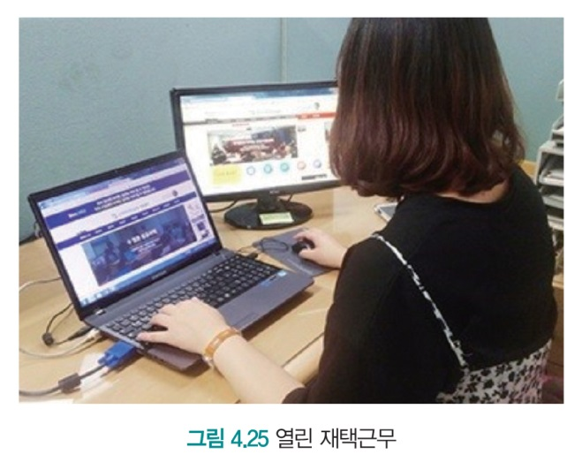
4.3.2 네트워크 소프트웨어 기술
재택 근무
재택근무란 회사 출근대신 집에서 인터넷으로 업무를 수행
집까지 연결된 빠른 네트워크 등 정보통신의 활용
사무실 고비용, 교통 혼잡에 따른 출퇴근 문제 등이 배경

Slide 26
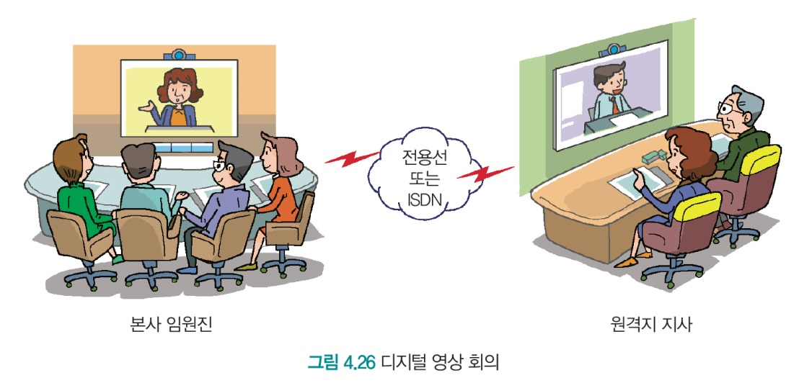
네트워크 소프트웨어 기술
디지털 영상 회의(Digital Video Conference)
상대방 얼굴이 컴퓨터 화면에 나타나는 일대일 통신방식
화면 여백에 메시지, 자료, 영상 등 게시 가능
5~6명이 참가하는 소규모 회의에 적합
기업 본사와 멀리 떨어져 있는 지사간의 회의 등에 쓰임

Slide 27
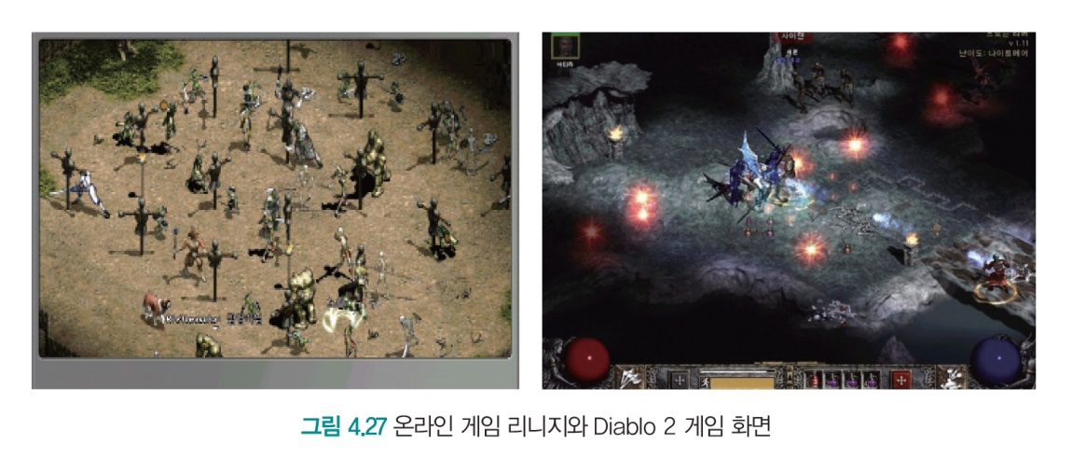
네트워크 소프트웨어 기술
온라인 게임
온라인을 통한 게임 산업이 큰 비중을 차지함
멀티미디어의 효과를 극대화하기 위한 노력이 시도 중
국내의 대표적인 온라인 게임 리니지와 Diablo 2 게임

Slide 28
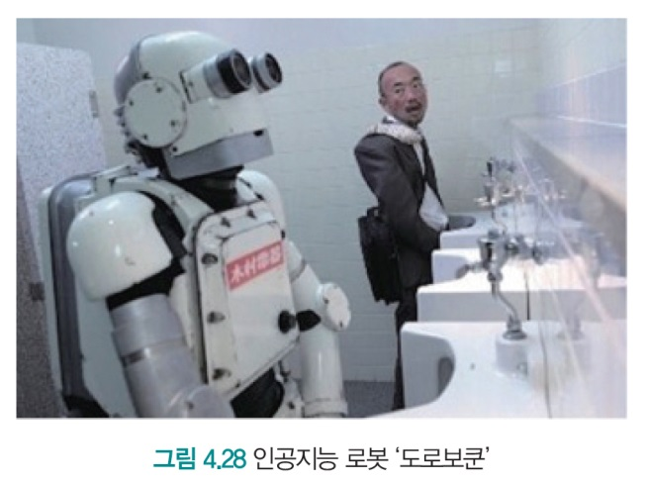
미래 지능형 소프트웨어
인공지능
컴퓨터를 사용하여 인간의 지능을 모델링하는 기술
인간과 유사한 지능이 요구되는 기계 장치를 만드는 기술
목표는 ‘컴퓨터를 더욱 가치 있게 만드는 일’과 지능적인 원리를 이해하는 것
일본 인공지능개발 프로젝트로 개발된 도로보쿤 로봇

Slide 29
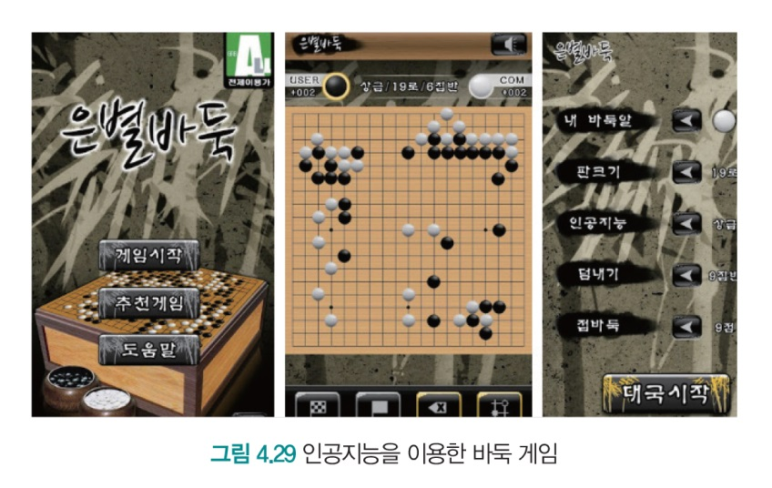
미래 지능형 소프트웨어
인공지능 게임
게임 분야에서 인공지능 기술 적용
원하는 대로 게임 캐릭터들이 반응하고 움직이게 하는 것
인공지능을 이용한 ‘은별’ 바둑 게임

Slide 30
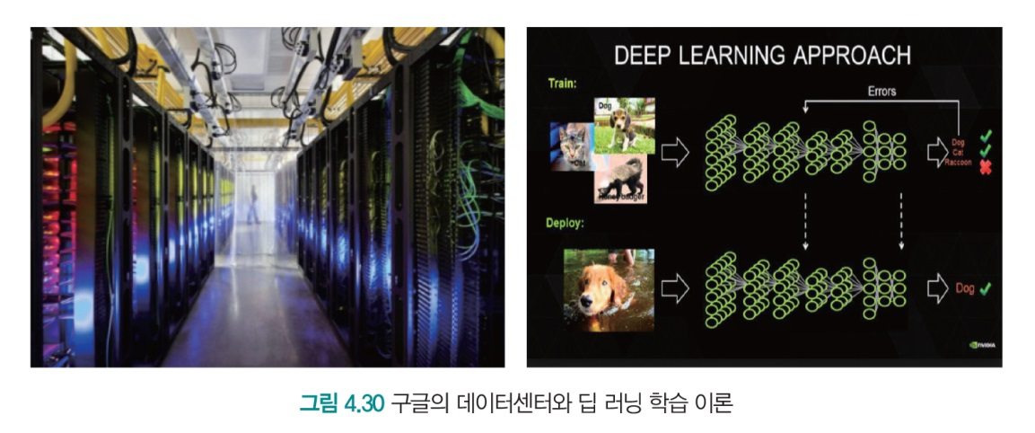
미래 지능형 소프트웨어
알파고
바둑은 매우 복잡하여 361! 이상의 엄청난 경우의 수 게임
인간 고수를 이기는 실력을 보여준 알파고의 등장
인공지능 소프트웨어와 슈퍼컴퓨터의 하드웨어 능력이 결합
스스로 학습하는 딥 러닝(Deep learning) 신경망 학습 이론
학습을 통해 나날이 진화 중

Slide 31
컴퓨터가 동작하는 방법
컴퓨터를 사용하여 어떤 작업을 하려면 이를 위한 프로그램(소프트웨어)이 필요함
대부분의 컴퓨터에는 구입한 후 바로 사용할 수 있도록 다양한 프로그램이 포함되어 있지만, 때에 따라서는 새로운 프로그램을 설치해야 할 필요가 있음
일반적으로 프로그램들은 컴퓨터의 보조 기억 장치(주로 하드디스크나 SSD)에 설치되어 있음
보통 프로그램은 아이콘을 더블 클릭하거나, 메뉴에서 해당 프로그램을 선택하건, 커맨드 창에서 프로그램의 이름을 직접 입력해서 실행
프로그램이 실행되면 컴퓨터의 CPU는 실행할 프로그램에 포함되어 있는 명령어들을 하드 디스크로부터 꺼내서 작업 장소인 메모리에 나열하기 시작함
메모리에 프로그램을 넣은 후에 CPU는 나열된 명령어들을 한 개씩 읽어들여 처리함

Slide 32
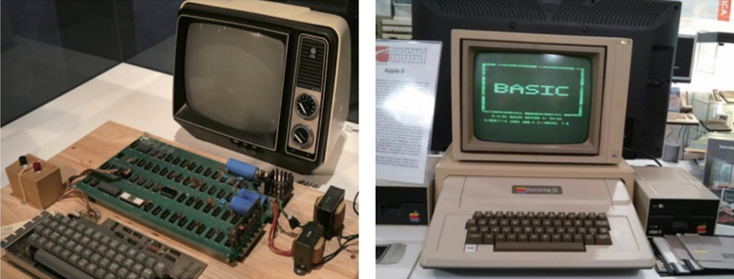
4.2.3 컴퓨터의 특징
컴퓨터란 무엇인가?
기억과 계산 등의 일을 빠르고 정확하게 처리하는 기계
여러 가지 일을 자동적으로 처리해주는 전자 장치
필요한 사항들을 입력해 주면 원하는 결과를 출력
수치 계산, 기억, 분류, 비교와 같은 일들을 한꺼번에 처리
초기의 개인용 컴퓨터

Slide 33
컴퓨터의 특징
컴퓨터의 특징
신속성: 주어진 데이터를 빠르고 신속하게 처리
정확성: 오차를 최소화하고 정확하게 계산하고 판단
자동성: 전체 처리 과정을 자동적으로 수행
대량성: 대량의 데이터 처리와 대규모 데이터 저장 가능
컴퓨터의 주요 기능
입력 기능: 프로그램을 읽어 기억 장치로 전달해 주는 기능
기억 기능: 데이터와 처리된 결과 등을 기억시키는 기능
연산 기능: 산술 및 논리 연산으로 결과를 만들어 내는 기능
제어 기능: 다양한 장치들을 제어하고 지시하는 기능
출력 기능: 결과를 문자, 음성 등의 형태로 보여주는 기능

Slide 34
컴퓨터의 작업 방식
컴퓨터로 할 수 있는 것
컴퓨터를 이용해서 워드프로세서로도 사용 가능하고, 그림도 그릴 수 있으며, 음악을 재생하거나 영상을 볼 수도 있음
이렇게 컴퓨터는 다양한 일을 할 수 있는 것처럼 보이지만, 실제로 컴퓨터가 하는 일은 세 가지 일만 함
정보를 건네 받음 (입력)
정보를 처리함 (연산)
처리한 결과를 출력함 (출력)
다양한 일을 하는 것처럼 보이는 컴퓨터의 작업들을 쪼개놓고 보면 궁극적으로 입력, 연산, 출력의 세 가지로 분류됨

Slide 35
컴퓨터의 작업 방식
컴퓨터의 계산기 프로그램을 사용하는 것을 가정해볼 것
계산기 프로그램을 실행시키는 것은 아래와 같이 세 가지 일로 구성됨
계산기 프로그램의 아이콘을 더블 클릭하거나 메뉴에서 계산기 프로그램을 선택 (입력)
계산기 프로그램을 하드 디스크에서 읽어서 메모리에 넣음 (연산)
모니터에 계산기 프로그램의 화면을 보여줌 (출력)
계산기 프로그램을 이용해서 1+2라는 계산을 한다고 가정해볼 것
키보드 또는 마우스를 이용해서 '1', '+', '2', '=' 를 계산기 프로그램에 전달 (입력)
1과 2의 합을 계산 (연산)
3이라는 답을 화면에 보임 (출력)
계산기 프로그램을 종료하는 것
키보드나 마우스로 종료하라는 명령을 전달 (입력)
계산기 프로그램이 사용하던 메모리를 깨끗하게 정리하고 삭제 (연산)
계산기 프로그램이 사용하던 화면을 지움 (출력)

Slide 36
컴퓨터의 작업 방식
입력이 없으면 컴퓨터는 일을 시작할 수 없고, 연산이 없으면 입력된 것을 처리할 수 없으며, 출력이 없으면 사용자가 컴퓨터가 일을 했는지 확인할 수 없음
따라서 세 가지 작업 모두가 필요함
컴퓨터에서 이런 세 가지 작업을 하기 위해서 필요한 것이 소프트웨어(프로그램)임
결국 프로그램이 하는 일은 입력 받고, 처리하고, 출력하는 것으로 생각할 수 있음

Slide 37
컴퓨터가 잘 하는 것과 잘 못하는 것
컴퓨터는 기계이므로 명령받은 것에 대해서는 불평하지 않고 일을 처리함
기다리라고 명령하면 몇 시간이라도 기다리며, 1+2+3+… 처럼 숫자를 1씩 증가시키며 합산을 구하라고 하면 그 숫자가 컴퓨터가 처리할 수 없는 범위를 넘칠 때까지 계산함
컴퓨터는 주어진 일을 충실히 수행하지만, 그 명령이 올바른 지를 판단하거나 틀린 부분을 지적하는 것은 불가능
전기가 없으면 쓸모 없는 하드웨어에 불과함
사람은 스스로 생각하고 일을 할 수 있는 능력을 갖추고 있지만, 컴퓨터는 사람이 시키는 일을 자동화하는 데 특화되어 있음
단순하고 반복적인 일을 잘하지만, 창의적이지는 못함
컴퓨터는 문제를 해결하는 절차를 명확하게 정의해주지 않으면 단순한 문제도 풀 수 없음

Slide 38
컴퓨터가 정보를 표현하는 방법
컴퓨터는 사람의 말을 이해하지 못함
한국어? 영어? 혹은 다른 나라의 언어?
심지어 컴퓨터는 우리가 사용하는 문자를 이해 못함
1, 2, 3 같은 간단한 숫자도 이해 못함
컴퓨터는 전기가 있어야만 동작하는 디지털 기계로 on과 off만을 알 수 있다는 것에서부터 출발
전구를 생각해보면 켜졌을 때를 의미하는 on과 꺼졌을 때를 의미하는 off 상태를 가짐
이를 디지털 기계인 컴퓨터에서는 1 (on)과 0 (off)으로 표시

Slide 39
컴퓨터가 정보를 표현하는 방법
전구 한 개가 있으면 on과 off에 해당되는 2개의 정보를 나타낼 수 있음 (1과 0) (2¹)
전구 두 개가 있으면, 4가지 정보를 나타낼 수 있음 (2²)
00은 0, 01은 1, 10은 2, 11은 3
00은 'A', 01은 'B', 10은 'C', 11은 'D'
00은 '가', 01은 '나', 10은 '다', 11은 '라'
00은 '왼쪽', 01은 '오른쪽', 10은 '위', 11은 '아래'
전구 세 개가 있으면, 8가지 정보를 나타냄 (2³)
이런 식으로 생각해보면, 전구 n개가 있으면 2^{n} 가지 정보를 나타낼 수 있음
이렇게 컴퓨터에서는 0과 1의 조합으로 이루어진 이진법을 이용해서 정보를 표현함

Slide 40
컴퓨터가 취급하는 크기의 단위
비트(Bit)와 바이트(Byte)
컴퓨터에서는 전구 1개를 비트, 전구 8개를 묶어서 바이트라고 부름
그리고 전구는 2진수를 이용해서 1 (on)과 0으로 표현
즉 2진수 1개는 비트(b로 표시), 2진수 8개를 묶어서 바이트(B로 표시)라고 표현
이렇게 되면 비트 한 개는 2가지 정보를 표현 가능하고, 바이트로는 2⁸개의 정보 즉 256개의 정보를 표현 가능
킬로 단위
일상 생활속에서 1000g을 1kg(킬로그램), 1000m를 1km(킬로미터)로 표현함
컴퓨터에서도 킬로바이트처럼 킬로라는 단위를 사용함. 단 컴퓨터는 2진수를 다루므로 1000과 유사한 2¹⁰ 즉 1024를 킬로라고 함. 즉 1024바이트가 1KB가 됨 (1000단위의 킬로와 구별하기 위해 대문자 K를 사용함)
비슷한 형태로 2²⁰, 2³⁰, 2⁴⁰에 해당되는 메가바이트(MB), 기가바이트(GB), 테라바이트(TB) 등을 사용함

Slide 41
2진수와 10진수, 16진수
컴퓨터는 2진수(Binary number)만을 사용하지만, 사람들이 보는 것은 10진수(Decimal number)나 16진수(Hexadecimal number)가 편함. 특히 2진수가 공간을 많이 차지하기 때문에 16진수로 표현하는 경우가 많음
2진수 | 16진수 | 10진수
0000 | 0 | 0
0001 | 1 | 1
0010 | 2 | 2
0011 | 3 | 3
0100 | 4 | 4
0101 | 5 | 5
0110 | 6 | 6
0111 | 7 | 7
2진수 | 16진수 | 10진수
1000 | 8 | 8
1001 | 9 | 9
1010 | A | 10
1011 | B | 11
1100 | C | 12
1101 | D | 13
1110 | E | 14
1111 | F | 15

Slide 42
컴퓨터는 어떻게 문자를 이해할까?
그렇다면 컴퓨터는 어떻게 키보드에 있는 문자를 인식할까?
컴퓨터는 모든 정보를 0과 1의 조합인 이진수로 표현함
컴퓨터는 영문자, 아라비아 숫자, 특수 기호, 한글 자모, 한글 글자 등에 대해서 전혀 모름
키보드에 있는 영문자, 숫자, 특수기호, 한글 자모 또는 한글 글자 등에 대해서 컴퓨터가 이해할 수 있는 비트의 조합으로 부호화하는 것이 필요함
예: A라는 대문자 영문자는 컴퓨터에서 65 (이진수로 100 0001)로 표현하고 대문자 B는 66 (100 0010), C는 67 (100 0011) 등으로 표현할 수 있음
소문자 a는 97 (이진수로 110 0001)로 표현하고 키보드에 있는 1이라는 문자(숫자가 아님)는 49 (011 0001)로 표기할 수 있음
이렇게 컴퓨터에서는 문자들을 컴퓨터가 이해할 수 있는 특정 비트 형태로 지정하고, 이를 상호 변환할 수 있도록 표로 만들어서 가지고 있음
이러한 표는 컴퓨터와 소프트웨어를 만드는 회사 또는 국가에서 다양하게 지정해서 사용하고 있음

Slide 43
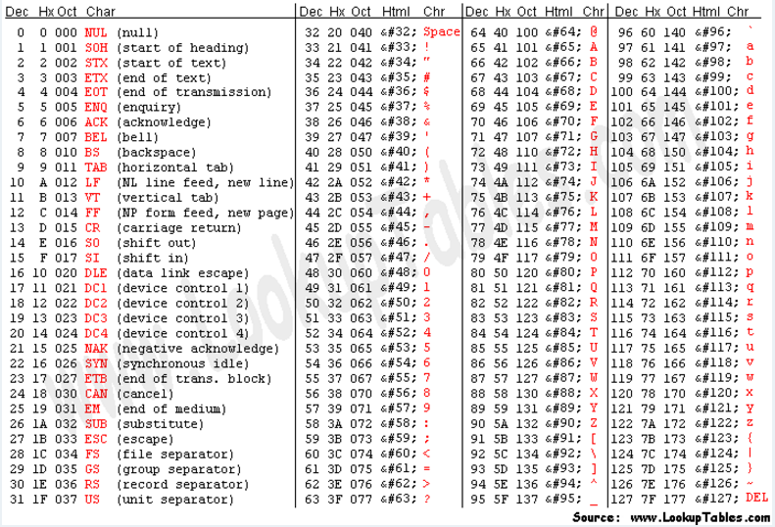
컴퓨터는 어떻게 문자를 이해할까?
ASCII(American Standard Code for Information Interchange) 변환 표
오랫동안 많이 사용되었던 참조 표가 1968년에 만들어졌던 ASCII 코드 표
ASCII 코드는 초기에 0-127까지 영어와 숫자 등을 포함하는 형태로 만들어짐
1980년대 들어와서 서유럽 문자와 러시아 등에서 사용되는 키릴(Cyrillic) 문자가 추가됨 (128-255 영역)

Slide 44
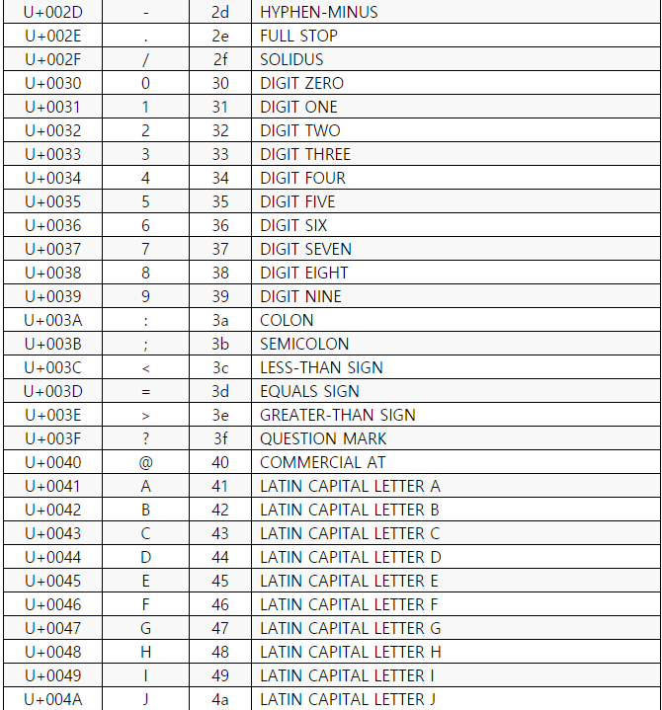
컴퓨터는 어떻게 문자를 이해할까?
ASCII 코드로는 세계에서 사용되는 언어를 표현하는 것이 불가능
유니코드(Unicode)는 초기에 16비트로(최대 65536 문자) 시작되었고, 지구상의 모든 언어를 담는 것을 목표로 하였으나 추후 32비트까지로 확장됨 (0-0x10FFFF 또는 0-1,114,111)
하지만 한 글자에 4바이트씩 사용하는 것은 메모리, 디스크, 네트워크 대역폭등에 영향을 미치게 되므로, 이를 활용하지 않고 보다 효율적인 인코딩 방법을 선택 (예: UTF-8)
출처: http://www.utf8-chartable.de/

Slide 45
컴퓨터에서 정보 이해의 모호함
아래와 같은 정보를 볼 때 이를 컴퓨터에서 어떻게 해석하고 메모리에 저장할 것인가?
256이라는 숫자 값으로 가정?
숫자 값이라면, 이진수로 변환하여 8비트의 데이터로 저장 가능
256이라는 문자의 열로 가정?
적어도 3개의 문자로 구성되어 있음
문자 변환 표의 종류에 따라 다른 크기의 메모리 공간이 필요함
회색 바탕에 검정색으로 그려져 있는 이미지?
이미지를 저장하는 방법은 일반 문자 저장 방법과는 또 다름
컴퓨터에서 정보를 처리할 때에는 명확하게 어떤 정보인지를 알려주는 것이 필요함
256

Slide 46
컴퓨터는 프로그램을 어떻게 이해할까?
그렇다면 우리는 어떻게 컴퓨터에게 일을 시키기 위해 명령을 내릴 수 있고, 컴퓨터는 어떻게 그 명령을 수행할까?
컴퓨터에게 일을 시키려면 컴퓨터가 이해할 수 있는 형태로 지시해야 함
컴퓨터는 지시한 것만 처리할 수 있음
컴퓨터는 애매모호한 표현을 이해 못함
컴퓨터는 긴 문장을 이해 못함
예: 컴퓨터는 "커피 갖다 주세요"라고 하면 이해 못함
사람에게 얘기하면 마실 수 있는 형태의 커피 음료를 가져올 수 있지만, 컴퓨터는 인스턴트 커피나 커피 원두를 가져 올 수 있음
사람들이 일반적으로 사용하는 언어는 애매모호한 표현 등이 많음
따라서 컴퓨터에게 일을 시킬 때에는 컴퓨터가 이해할 수 있는 형태의 단순한 언어를 사용(프로그래밍 언어)해서 프로그래밍해야 함
세상에는 엄청나게 많은 종류의 프로그래밍 언어가 존재함

Slide 47
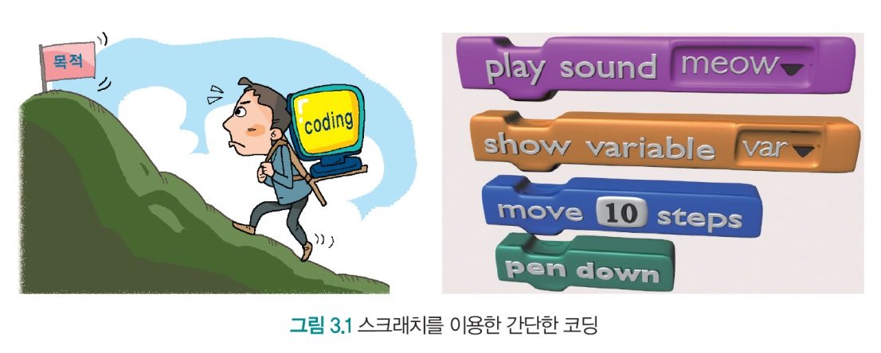
3.1.1 코딩의 개념과 사회생활 능력
코딩이란 무엇인가?
하루가 다르게 변화하며 발전하는 디지털 시대가 도래
코딩(coding) 교육이 필수적이며 매우 중요
코딩이란 ‘컴퓨터 프로그램을 수행하는 절차를 적어둔 명령어들인 코드(code)를 작성하는 행위’

Slide 48
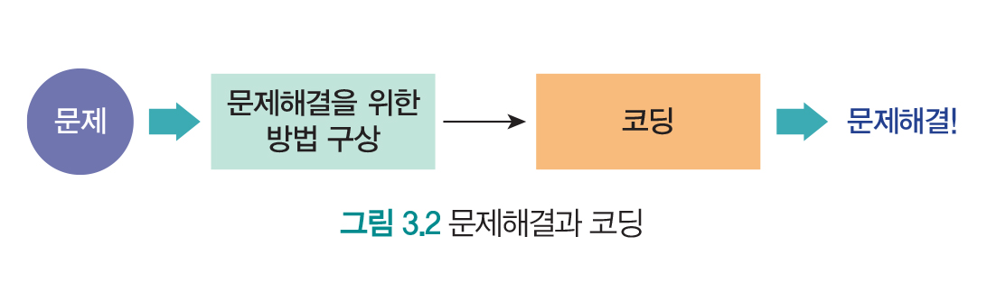
코딩의 개념과 사회생활 능력
코딩은 ‘문제해결을 위한 절차와 과정을 설정하고, 그것을 실행 가능한 프로그램으로 작성하는 일’
코딩과 프로그래밍은 같은 의미
코딩의 궁극적 목표는 주어진 문제를 제대로 해결하는 일
코딩에 앞서 문제해결을 위한 방법을 먼저 구상
그 후 코딩을 마치고 컴퓨터를 작동시켜 문제를 해결

Slide 49
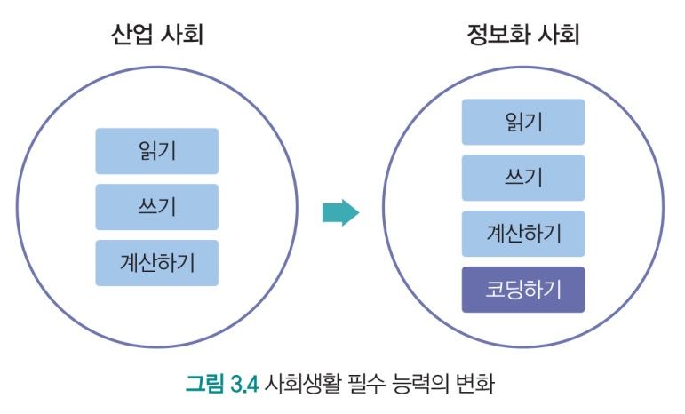
코딩의 개념과 사회생활 능력
최근 코딩 능력은 영어를 배우는 것 같이 매우 중요
‘21세기의 언어’라고도 불리는 소프트웨어 이해
코딩 또는 프로그래밍 관련 기초 역량 함양
창의성과 논리력 배양을 통한 문제해결 능력 향상
산업 사회에서는 읽기, 쓰기, 계산하기가 필수 능력
최근 정보화 사회에서 코딩을 할 수 있는 능력도 포함

Slide 50
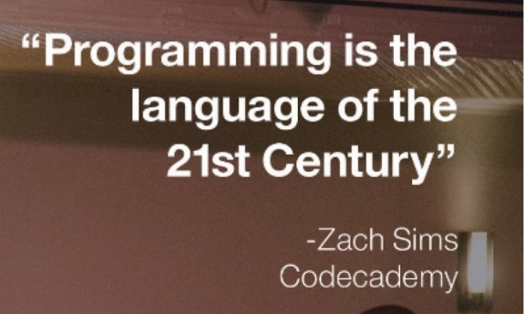
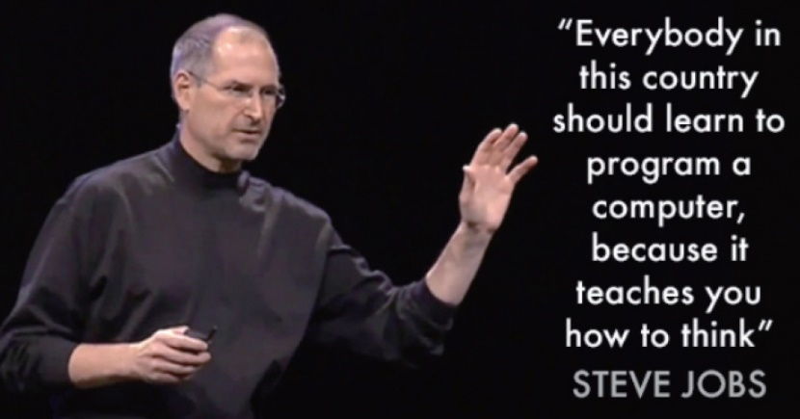
3.1.2 코딩 교육과 중요성
유명 인사들이 말하는 코딩의 중요성
“13살 때 코딩하는 방법을 처음 배웠고, 이를 바탕으로 마이크로소프트를 세웠다.” - 빌 게이츠
“코딩을 할 수 있다면, 무엇인가를 만들어낼 수 있고, 누구도 당신을 막을 수 없다.” - 페이스북 마크 저커버그
“21세기에는 프로그래밍 능력이 세상을 이해하고 적응하는 핵심 역량이다.” - 코드카데미 창업자 자크 심즈
“코딩 기술을 배우는 것이 여러분의 미래는 물론 조국의 미래에도 매우 중요하다.” - 오바마 대통령
“모든 미국 사람들은 코딩(coding)을 배워야 한다. 코딩은 생각하는 방법을 가르쳐주기 때문이다.” - 애플의 창업자 스티브 잡스

Slide 51
코딩 교육과 중요성
미국
2011년 코딩 교육기관 코드카데미(Codecademy) 설립
코드닷오알지(code.org)와 같은 코딩 교육 플랫폼 설립
오바마 대통령은 코딩 교육의 중요성을 역설
영국
2014년 9월부터 코딩 교육을 필수과목에 포함시킴
‘코딩 교육’을 통해 학생들의 글로벌 경쟁력 강조
핀란드, 벨기에, 체코, 에스토니아, 헝가리 등의 유럽 국가들
코딩 교육을 정규 교과과정 또는 필수과목으로 지정
중국, 일본, 이스라엘 등 세계 각국에서 코딩 교육이 활성화
우리나라는 2018년부터 코딩 교육 초중고교에서 정규 과목화
프로그램 개념보다는 문제해결을 위한 알고리즘 익힘

Slide 52
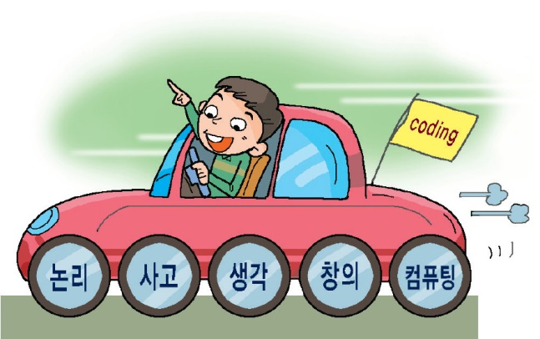
3.1.3 코딩 교육의 주요 목적
코딩 교육의 주요 목적
첫째, 세상을 알아가기 위한 기본 상식
지능화 시대에서 코딩 교육이 기초적이고 필수적인 요소
둘째, 논리적 사고력 향상과 문제해결을 위한 생각하는 힘
셋째, 창의적 발상과 코딩 과정에서 지구력 향상
넷째, 인공지능이나 로봇 때문에 현재의 직업군은 가변적이므로, 소프트웨어적 지식과 컴퓨팅 사고 방법을 통해 미래 직업에 대해 효율적으로 대응할 수 있는 전략

Slide 53
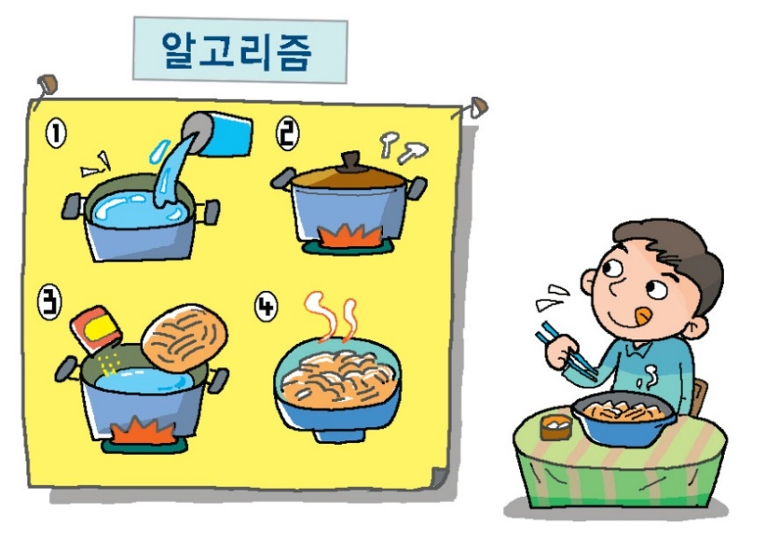
코딩 교육의 주요 목적
코딩과 알고리즘
효율적인 코딩은 먼저 알고리즘(algorithm)부터 구상
알고리즘은 ‘어떤 작업을 수행하는데 있어 적합한 절차와 과정’
라면을 끓일 때의 단계별 알고리즘
① 냄비에 적당량의 물을 붓는다
② 물이 들어있는 냄비를 가열한다
③ 물이 펄펄 끓으면 라면과 수프를 넣는다
④ 라면이 익으면 불을 끄고 먹는다
4단계 중 어느 하나도 생략하거나 순서를 바꾸어서는 안됨
우리는 일상생활에서 너무나 많은 알고리즘을 실행하고 있음
어떤 문제의 알고리즘을 먼저 이해한 후 코딩하는 것이 순서

Slide 54
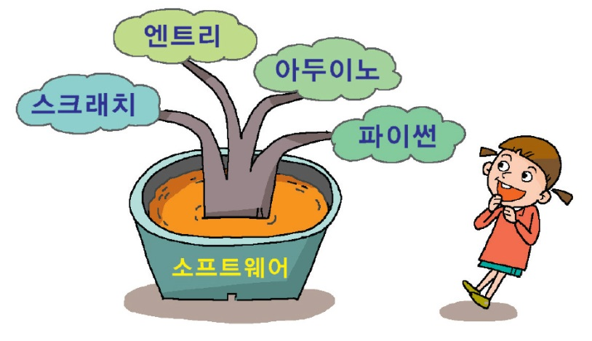
3.2.1 코딩 중심의 조기 컴퓨터 교육
코딩 중심의 교육
2018년부터 ‘코딩’ 중심의 교육이 시작될 예정
여러 대학에서 신입생들에게 코딩과 컴퓨팅 사고 교육 시작
보다 높은 정보화 교육의 단계로 이동하는 것
우리나라의 코딩 교육은 교과과정 면에서 아직까지 정립 중
‘스크래치’, ‘엔트리’, ‘파이썬’, ‘아두이노’ 등을 통해 실습

Slide 55
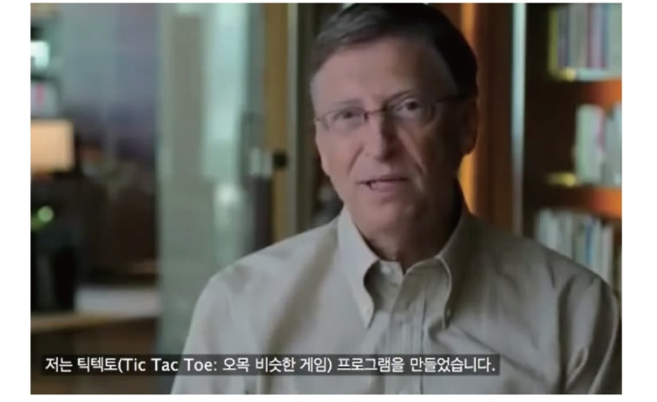
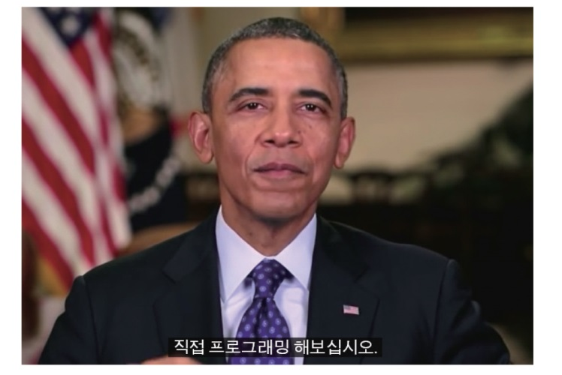
코딩 중심의 조기 컴퓨터 교육
코딩 교육의 중요성 동영상
그림 3.5 IT 거장들의 코딩 중요성 연설(5분 40초) (출처: https://www.youtube.com/watch?v=SESuctdE9vM)
그림 3.6 프로그래밍을 배워야 하는 이유 비디오(1분 17초) (출처: http://www.youtube.com/watch?v=6XvmhE1J9PY#t=19)

Slide 56
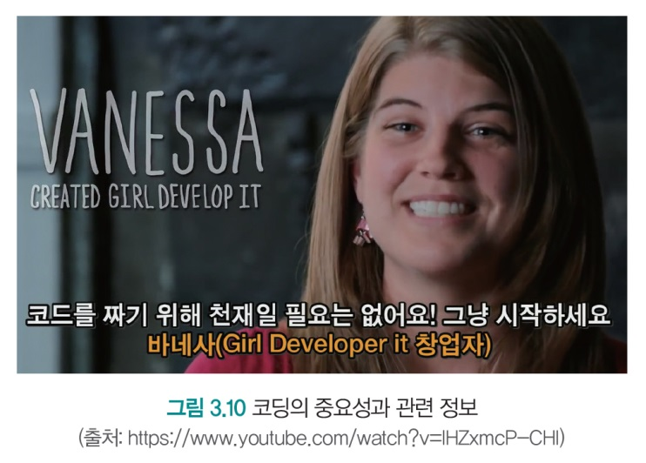
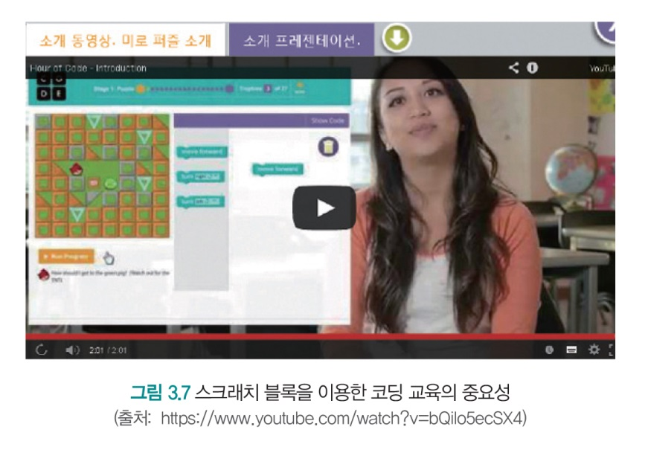
코딩 교육의 중요성 동영상
그림 3.10 코딩의 중요성과 관련 정보(5분 43초) (출처: https://www.youtube.com/watch?v=lHZxmcP-CHI)
그림 3.7 스크래치 블록을 이용한 코딩 교육의 중요성(2분) (출처: https://www.youtube.com/watch?v=bQilo5ecSX4)

Slide 57
3.2.3 주요 코딩 교육 플랫폼
코드닷오알지(https://code.org)
2012년 8월에 설립된 코딩 교육을 위한 미국의 비영리 단체
모든 학생들에게 컴퓨터를 배울 기회를 주려는 목적으로 설립
특히 초등학생, 여성, 소수인종의 코딩 교육을 위해 노력
온라인으로 배울 수 있도록 인터넷 강의와 자료 제공
마이크로소프트, 트위터, 페이스북 등이 적극 협력 중
코딩의 개념을 쉽게 익힐 수 있는 ‘Hour of Code’ 코너
학생용, 교육자용, Hour of Code, Code Studio 등
오프라인에서의 소프트웨어 캠프 활동 정보도 제공

Slide 58
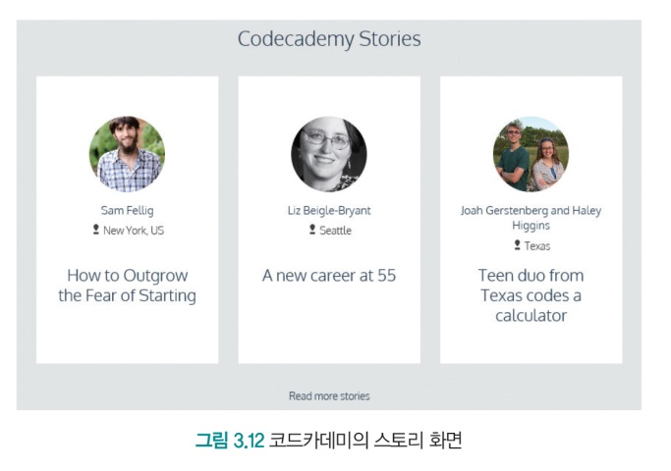
주요 코딩 교육 플랫폼
코드카데미(https://www.codecademy.com)
2011년 미국에서 설립된 코딩 온라인 플랫폼
영어로 코딩 강의를 하는 무료 웹 사이트
프로그래머들이 이 사이트에 교육 과정을 개설해 업로드함
교육과정에 등록한 후 단계별로 실습하며 배우는 방식
자바스크립트, PHP, 파이썬, 루비 등 프로그래밍 언어
HTML, CSS 등의 마크업 언어 과정들이 개설

Slide 59
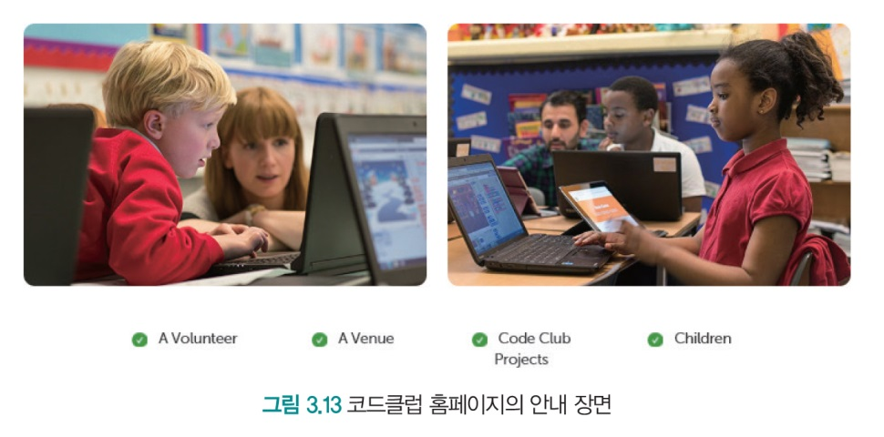
주요 코딩 교육 플랫폼
코드 클럽 (https://www.codeclub.org.uk)
2012년 영국에서 설립된 비영리 단체
9세에서 11세 사이의 초등학생들을 대상으로 코딩 교육
코드클럽은 온라인 코딩 교육이 아닌 오프라인 직접 교육
소프트웨어 자원 교육자가 방과 후 학교를 찾아가서 교육
방과 후 원하는 학생들에게 직접 프로그래밍 교육 실시
현재 영국 전역에 약 5,000개 가량의 코드클럽

Slide 60
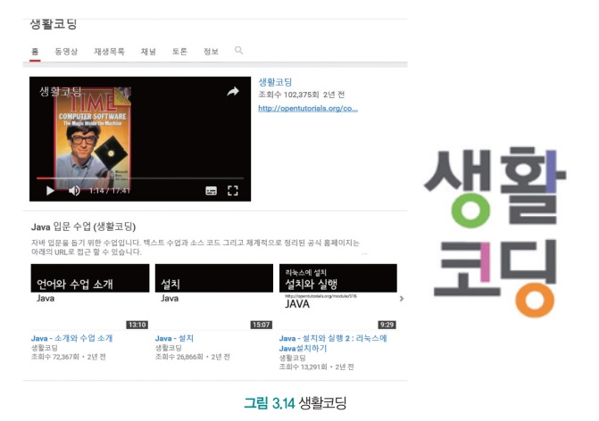
주요 코딩 교육 플랫폼
생활코딩(https://opentutorials.org/)
일반인들이 코딩을 배울 수 있는 비영리 교육 프로젝트
이고잉(egoing)이란 가명, 한국의 전직 프로그래머가 시작
교육은 이고잉이 만든 오픈 튜토리얼스에서 제공
누구나 콘텐츠를 올릴 수 있는 우리나라의 개방형 플랫폼
HTML, 자바, 리눅스 등 다양한 무료 프로그래밍 강의
‘생활코딩’과 중장년 대상의 ‘효도코딩’ 등으로 구성

Slide 61
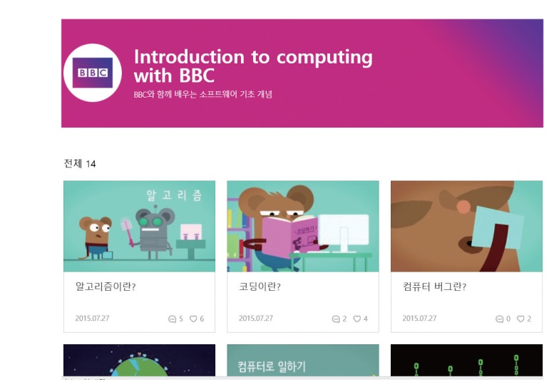
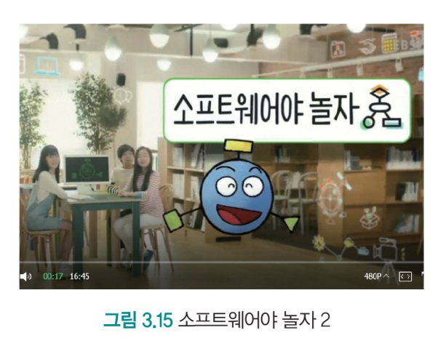

주요 코딩 교육 플랫폼
네이버의 '소프트웨어야 놀자'
네이버는 2013년 ‘소프트웨어야 놀자’ 개설
소프트웨어 지식, 체험 중심의 강의 프로그램 제공
EBS와 공동 제작한 ‘소프트웨어야 놀자 2’의 영상 제공
‘BBC와 함께 배우는 소프트웨어 기초개념’ 등 콘텐츠
소프트웨어 관련 여러 종류의 교재 무료 다운로드
방과 후 소프트웨어 교실 운영, 스크래치와 아두이노
그림 3.17 코딩과 알고리즘 등의 동영상(각 1분 10초씩)
(출처: http://www.playsw.or.kr/repo/bbc?brand=true)
http://www.playsw.or.kr/repo/bbc/170
http://www.playsw.or.kr/repo/bbc/171

Slide 62


주요 코딩 교육 플랫폼
미래창조과학부, 삼성전자, 주니어소프트웨어
‘소프트웨어 창의캠프’ 미래창조과학부가 운영
엔트리와 파이썬을 이용하여 코딩을 가르침
방학 중 초·중등학생 대상으로 ‘소프트웨어 창의캠프’
삼성전자 ‘주니어 소프트웨어 아카데미’ 등 운영
주니어 소프트웨어(koreasw.org) 온라인 소프트웨어 교육
초중등학생에게 스크래치와 아두이노 등 무료 교육

Slide 63
3.3.1 교육용 프로그래밍 언어
교육용 프로그래밍 언어와 특징
C나 Java와 같은 일반 프로그래밍 언어는 구문이 복잡
코딩할 때 세미콜론이 빠지는 등 약간의 오류에도 매우 민감
초보자가 시행착오를 겪으며 코딩의 흥미를 잃게 하는 요인
스크래치나 파이썬은 친근하고 쉬운 교육용 프로그래밍 언어
교육용 프로그래밍 언어는 학습용으로 만들어진 언어
문법이 간단하거나 텍스트가 아닌 시각적인 방법을 사용
비전공자도 비교적 쉽게 접근하여 배울 수 있게 설계됨

Slide 64

교육용 프로그래밍 언어
일반 프로그래밍 언어와 교육용 프로그래밍 언어의 특징 차이

Slide 65

교육용 프로그래밍 언어
코딩 교육을 위한 다양한 도구들
스크래치와 엔트리가 초보자와 비전공자용으로 많이 사용됨
Blockly, Small Basic, 아두이노, 파이썬 등이 활용됨

Slide 66

3.3.2 스크래치, 엔트리, Blockly
스크래치 (https://scratch.mit.edu)
2007년 미국 MIT에서 어린이, 프로그래밍 초보자용으로 개발
시각적 교육용 프로그래밍 언어
작은 명령 단위인 블록 조각을 서로 조립하여 프로그래밍
소리, 동작, 대사, 형태, 연산, 변수 등 8개 그룹 블록 이용
1백여 개의 블록들을 마우스로 끌어다 연결하며 작성
그림, 애니메이션, 사운드 등 다양한 형식의 프로그램 작성
전 세계 청소년들이 코딩 개념을 배우는데 선풍적인 인기
무료 소프트웨어이며, 주요 이용 대상은 유치원에서 대학생

Slide 67

스크래치, 엔트리, Blockly
스크래치와 스크래치 모토
상상하고, 프로그램하고, 나누자는 모토(motto)
코드 작성 않고도 여러 가지 코드 블록들을 끌어다 조합
캐릭터가 춤을 추게 하거나 스토리를 만들 수 있음

Slide 68

스크래치, 엔트리, Blockly
스크래치와 작업 화면
놀이, 자기주도 학습, 디자인 등의 목적으로 만들어짐
게임, 애니메이션, 음악, 미술, 프레젠테이션 등 구현 가능
스크래치 작업 화면에서 원하는 게임과 애니메이션 작성

Slide 69

스크래치, 엔트리, Blockly
스크래치와 스크래치 주니어
프로그램 작성 과정에서 수학적 개념과 컴퓨터 개념 이해
창의적 사고, 논리 추론, 협업 능력, 문제해결 능력 등 향상
스크래치 공식 사이트는 https://scratch.mit.edu/
자세한 사항은 부록 1에 나타나 있음
5∼7세 어린이를 위한 스크래치 주니어(scratch Jr.)
스크래치보다 블록이나 문자의 수가 더 적음

Slide 70

스크래치, 엔트리, Blockly
엔트리 (https://playentry.org)
2013년 우리나라의 엔트리교육연구소에서 개발
소프트웨어 교육용 무료 비영리 교육 플랫폼
초보자를 위한 코딩 교육용 프로그래밍 언어
사용 방법은 스크래치 언어와 매우 유사
온라인으로 블록 게임처럼 마우스 드래그 방식

Slide 71

스크래치, 엔트리, Blockly
엔트리와 엔트리의 활용
동영상 강의 무료 제공
교재와 교사용 지도서 등 교육 자료도 배포
초등학교 소프트웨어 교육 선도학교에서 다수 활용
엔트리를 이용하여 아이들과 곰이 개울을 건너는 장면

Slide 72

스크래치, 엔트리, Blockly
블록클리(https://developers.google.com/blockly)
2012년 구글 개발, 웹 기반 블록 형태의 비주얼 언어
프로그램의 사용자 인터페이스는 툴박스(toolbox)로 이루어짐
여러 가지 면에서 스크래치와 유사한 점이 많음
다양한 예제를 통해 퍼즐, 미로, 거북이 길 찾기 등 구현
Javascript를 기반으로 직접 텍스트 기반 실습 가능
일반 프로그래밍 언어에 쉽게 적응하도록 도와주는 특성

Slide 73

3.3.3 Small Basic, 아두이노, 파이썬
스몰 베이직(Small Basic)
2008년 마이크로소프트에서 개발
Basic 언어를 쉽게 배울 수 있도록 교육용으로 개량
스크래치와 달리 텍스트 기반 프로그래밍 언어
초보자도 쉽게 접근할 수 있음
일반 프로그래밍 언어를 배울 수 있도록 도와줌

Slide 74

Small Basic, 아두이노, 파이썬
아두이노(https://www.arduino.cc)
마이크로 보드와 같은 하드웨어를 조절하는 코딩 도구
여러 장치들을 결합하여 다양한 제작물을 만들어 낼 수 있음
단일 보드 및 개방형 프로그램
LED가 5초 동안 켜지는 간단한 샘플을 실행한 모습

Slide 75

Small Basic, 아두이노, 파이썬
아두이노의 구성과 활용
다양한 용도로 조립할 수 있는 모듈형 기판으로 구성됨
마이크로 프로세서 탑재 보드와 개발 툴을 제공
소프트웨어를 통해 로봇이나 자동차를 원하는 대로 조정

Slide 76

Small Basic, 아두이노, 파이썬
파이썬(https://www.python.org)
1991년 귀도 반 로섬(Guido van Rossum)이 개발
파이썬(Python)은 고급 프로그래밍 언어
비영리의 파이썬 소프트웨어 재단이 관리
개방적이고 공동체 기반의 모델
어떤 값의 절대값 구하는 예와 파이썬 스크립트

Slide 77

Small Basic, 아두이노, 파이썬
파이썬
C는 절차적 언어, Java는 객체지향언어, Lisp는 함수적 언어
파이썬은 이 세가지 특징들을 모두 가지고 있음
최근 인기있고 사용자가 꾸준히 증가 추세
배우기 쉽고 생산성이 높아 다양한 전공에서 사용

Slide 78
Small Basic, 아두이노, 파이썬
파이썬의 주요 특징
인터프리터 언어로서 실행결과를 즉석에서 확인 가능
일반 프로그래밍 언어들보다 문법이 비교적 간단
함수의 정의는 함수형 언어의 형태를 취하고 있음
문장의 끝을 표시하는 세미콜론(;) 기호가 없음
들여쓰기를 사용하여 블록을 구분하는 독특한 문법 채용
플랫폼 독립적이며 동적 타이핑 대화형 언어
C언어처럼 초보자들이 어려워하는 포인터 개념을 안 씀
사용 방법과 다양한 예를 통한 실습은 부록 2에 있음

Slide 79
컴퓨터는 프로그램을 어떻게 이해할까?
아래 코드는 파이썬 코드로 1+1의 합을 화면에 표시하는 코드임
컴퓨터는 문자를 사람이 인지하듯 바로 인식하지 못한다고 함. 따라서 위에서 작성한 파이썬 코드는 문자 변환표를 통해 컴퓨터가 이해할 수 있는 형태의 숫자로 저장되어야 함
컴퓨터가 이해할 수 있는 숫자의 형태로 저장되었다고 해도 실제로 컴퓨터가 이 파이썬 코드를 이해하는 것은 아님
컴퓨터가 이해할 수 있는 코드는 아래 코드처럼 이진수의 조합
sum = 1 + 1
print(sum)
11001111 11111010 11101101 01001111 01000001 11010100 10111011
00000001 01010101 10101100 11001110 10010011 10110111 11001010
01110100 01001000 10010010 10010010 10101010 01011001 01001010
…

Slide 80
컴퓨터는 프로그램을 어떻게 이해할까?
프로그래밍하는 방법은 크게 2가지로 생각해볼 수 있음
직접 컴퓨터가 이해할 수 있는 이진수의 조합으로 프로그래밍하는 방법. 이때 이진수의 조합은 기계어라고 부름
기계어는 일반적으로 CPU에 따라서 다르게 정해져 있으므로, 한 컴퓨터의 기계어를 익혔다고 해도 다른 컴퓨터로 가면 달라질 수 있음
사람이 기계어를 직접 배워서 작성하는 것은 비효율적임
기계어를 직접 다루지 않고 사람이 좀 더 편하게 사용할 수 있는 고급 언어들을 필요로 하게 되로 프로그램을 작성하고 이를 궁극적으로 기계어로 변환해서 실행 가능
외국사람과 얘기할 때 상대방 언어로 변환해주는 통역가가 있는 것처럼 컴퓨터에서도 사람이 좀 더 다루기 쉬운 코드를 기계어로 번역해주는 번역기들이 존재함
파이썬 코드도 궁극적으로 기계어의 형태로 변환되어 실행됨

Slide 81
컴퓨터는 명령문을 어떻게 실행할까?
컴퓨터의 메모리는 전구를 집단으로 가지고 있는 것으로 생각할 것
메모리에는 특정 전구의 위치를 나타내는 주소를 가지고 있음 (아파트에서 동 및 호수를 나타내는 집 주소와 비슷하게 생각하면 됨
메모리는 보통 관리의 편의성을 위해 8비트씩 묶어 놓은 바이트 단위로 주소를 지정함
컴퓨터의 명령문은 모두 0과 1로 되어 있는 부호화된 값으로 되어 있음. 그리고 그런 명령문 역시 표로 만들어져 있다고 생각하면 됨
메모리에는 컴퓨터에서 수행해야 하는 명령문들을 담고 있고, CPU에서는 메모리에 저장되어 있는 명령문을 가져오고 실행함
만약 보조 기억장치 또는 외부 장치에 정보가 있다면, 먼저 메모리로 그 정보를 가져온 후에 CPU에서 실행

